Slide 1

Notes:
www.4tons.com
Pr. Marcelo Augusto de Carvalho

Slide 2


Slide 3

Se você prestar atenção naquilo que vou dizer a seguir e vencer a tentação de mexer no celular, tirar um cochilo, ou fazer qualquer outra coisa nos próximos minutos, posso garantir que seu pensamento sobre as genealogias irá mudar. Aceita o desafio?

Slide 4
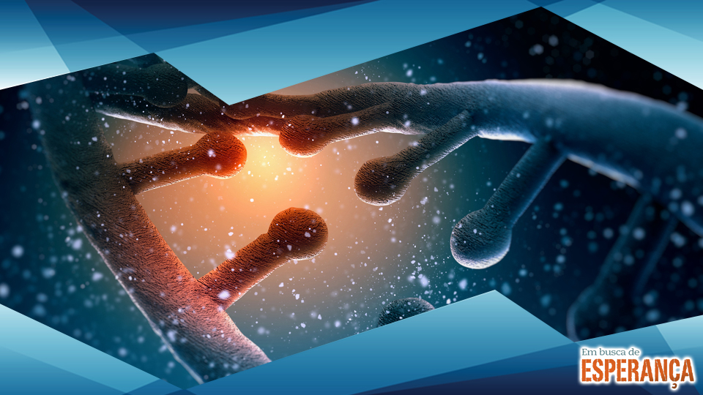
ORIGENS

Slide 5
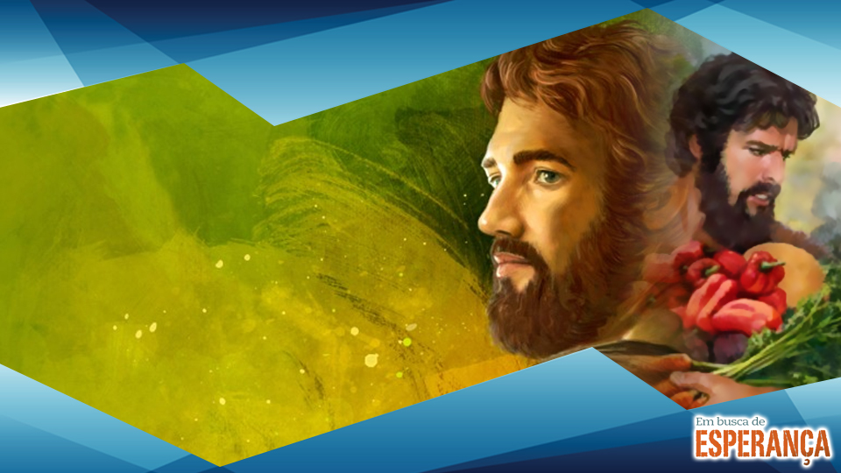
Vamos analisar a genealogia de Adão, através da linhagem de Caim, e a genealogia de Adão, através da linhagem de Sete.
Gênesis 4:1, 2; 17-24 e 5:1-32.

Slide 6

As duas genealogias têm uma mesma origem: ADÃO
As duas genealogias possuem nomes repetidos: ENOQUE E LAMEQUE
As duas genealogias chamam a atenção para uma geração específica.

Slide 7

CONTRASTES

Slide 8
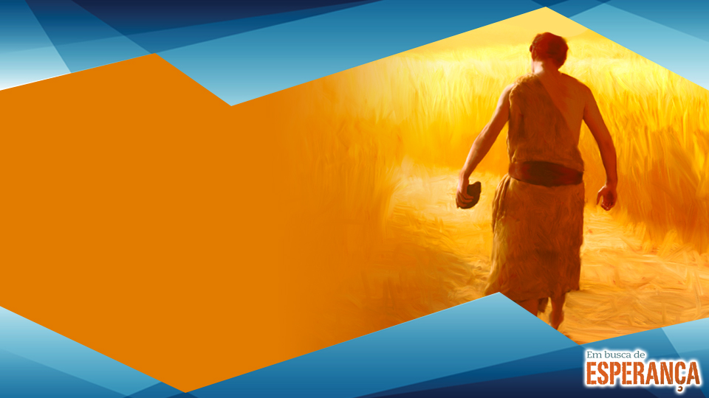
A Bíblia nos informa que umas das primeiras atitudes de Caim ao se retirar da presença do Senhor, foi edificar uma cidade (4:17). O que a princípio parece uma atitude simples, em realidade revela ser uma atitude de contínua rebelião e
desconfiança.

Slide 9
Na sétima geração dos descendentes de Caim, a rebelião e o pecado atingem um novo patamar. Lameque, seguindo o exemplo de rebelião de seu tataravô Caim, resolve ir contra a vontade de Deus.

Slide 10
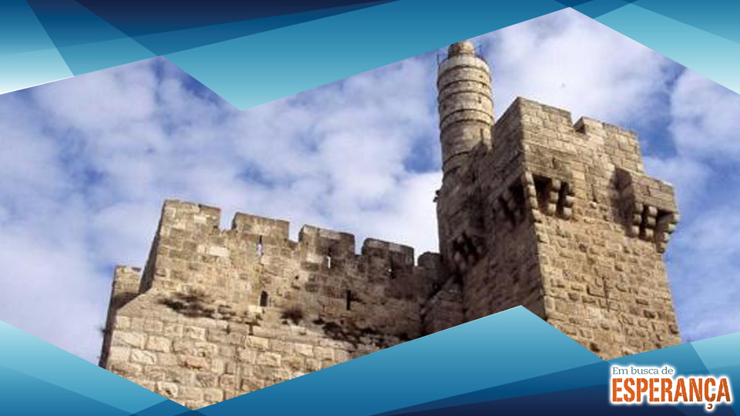
Esse mesmo sentimento de rebelião parece ser compartilhado por sua descendência. Ao invés de viverem como nômades que estavam neste mundo apenas de passagem, eles se preocupavam apenas com o presente, com o aqui e o com o agora.

Slide 11

A Bíblia nos relata que eles rapidamente fizeram avanços tecnológicos. A impressão que temos é que na mesma proporção que cresciam suas habilidades, crescia também a maldade e o pecado.

Slide 12
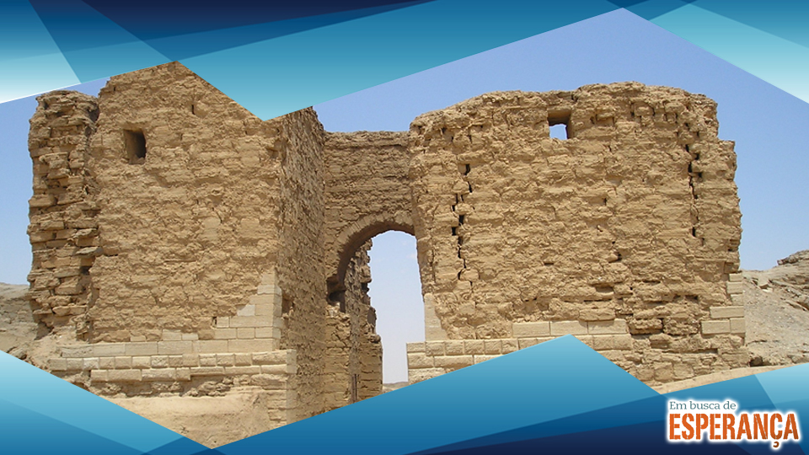
Os descendentes de Lameque buscavam coisas que ainda hoje continuam a ser prioridade em nossos dias: moradia, conforto, lazer, entretenimento, cultura, inovação, avanços tecnológicos e segurança. Todos esses itens são necessários e desejáveis.

Slide 13
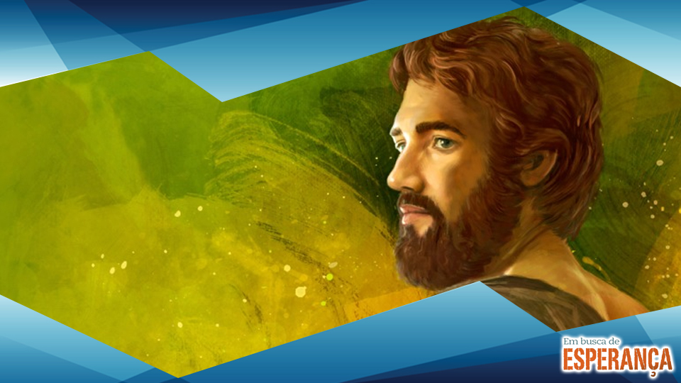
Não há nada de errado com eles. Não são ruins em si mesmos. O problema é a motivação que nos leva a buscá-los. Para os descendentes de Caim, essa busca nada mais era do que uma tentativa de alcançar independência completa de Deus.

Slide 14
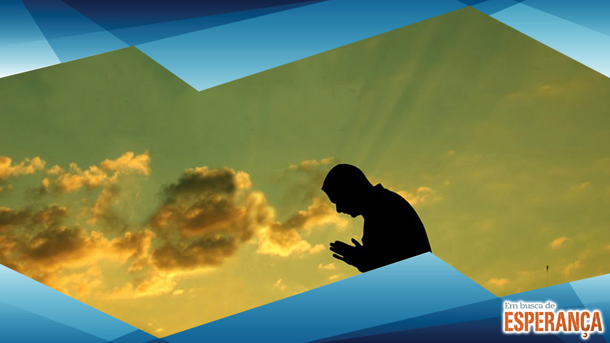
Na genealogia de Sete, vemos obediência e adoração. Sobre a linhagem de Sete é dito “daí se começou a invocar o nome do Senhor” (4:26).

Slide 15
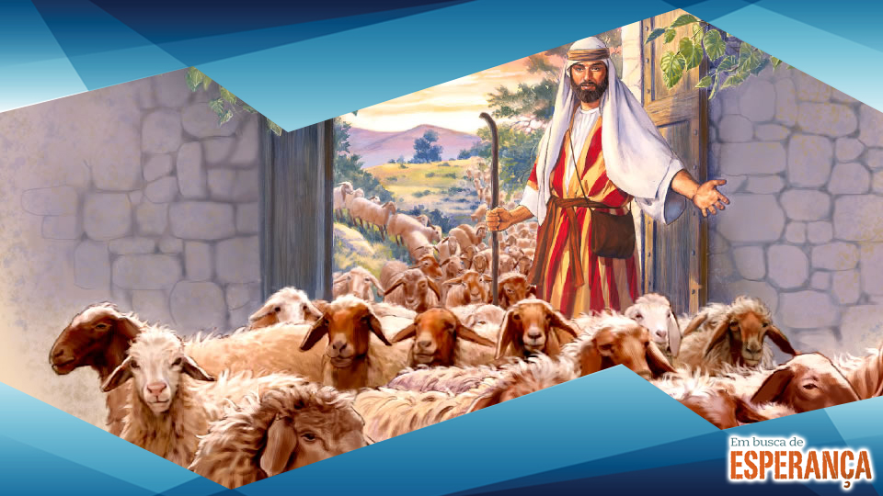
Os descendentes de Sete viviam uma vida pastoral e simples, como nômades. Estavam no mundo, mas não pertenciam a ele e nem desejam nele permanecer, por isso não estabeleceram residência fixa. Eram peregrinos, viviam como estrangeiros em terra estranha.

Slide 16

E novamente a sétima geração é enfatizada, mas desta vez de forma positiva (5:22).

Slide 17
Pela primeira vez o ciclo de nascimento, reprodução e morte é rompido. Surge na história um homem chamado Enoque. Este foi o primeiro sobre quem não é dito ter morrido, “porque Deus o tomou para si.”

Slide 18
Hebreus 11:5 afirma: “Foi pela fé que Enoque escapou da morte. Ele foi levado para Deus, e ninguém o encontrou porque Deus mesmo o havia levado. As Escrituras Sagradas dizem que antes disso ele já havia agradado a Deus” (NTLH).

Slide 19
Nos últimos dias da história deste mundo, o mesmo contraste visto nas duas primeiras genealogias da história da humanidade se repete. Há dois tipos de pessoas: os desobedientes e os obedientes, os que se rebelam contra a vontade de Deus e os que a aceitam, os que vivem para este mundo e os que vivem como estrangeiros, com saudade de sua pátria celestial.

Slide 20
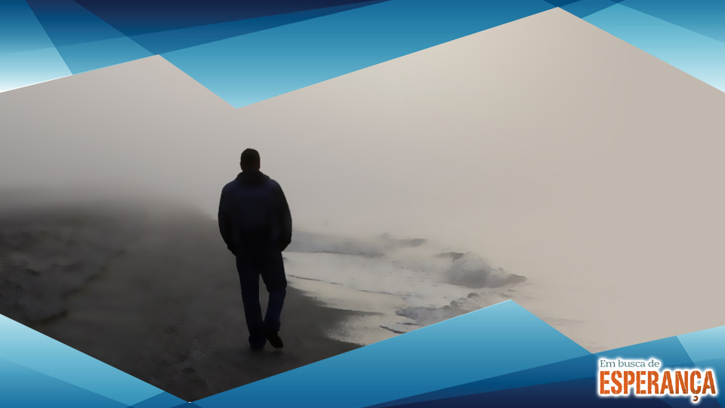
Os que escolhem andar sozinhos por seus próprios caminhos e os que escolhem andar com Deus, os que vão cair no esquecimento ainda que tenham feito grandes descobertas e conquistas incríveis e os que terão seus nomes gravados pela eternidade, por atos simples, mas importantes, como o hábito de andar com Deus.

Slide 21

DESTINOS

Slide 22

Enquanto Lameque andava por aí cantado sobre sua maldade, Enoque andava com Deus apreciando Sua bondade. A caminhada de Enoque era diária e constante.

Slide 23

Andar com Deus é o que vai definir onde você passará a eternidade, por isso esta decisão é tão importante. Na verdade, esta é a decisão mais importante de sua vida.

Slide 24
Em Amós 3:3 encontramos uma pergunta importante: “Andarão dois juntos, se não houver entre eles acordo?”

Slide 25
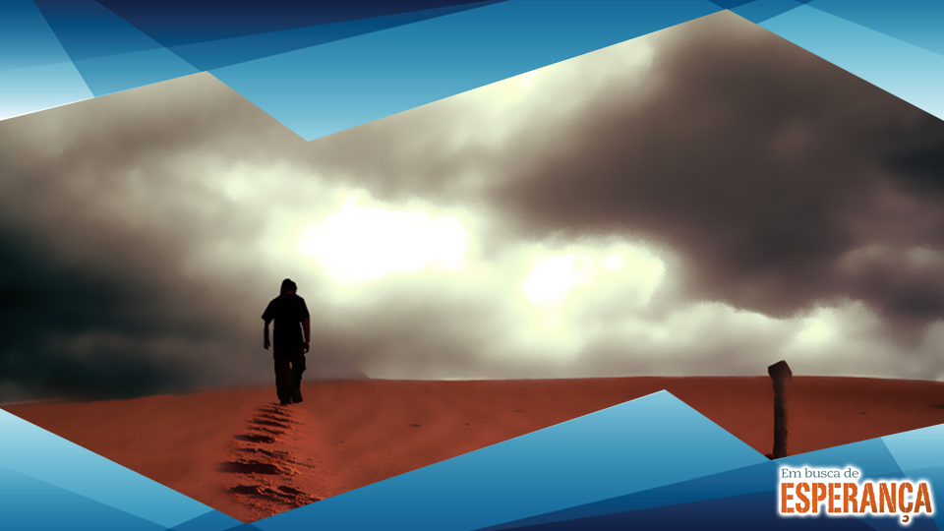
Para andar com Deus precisamos estar em acordo com Sua vontade. É necessário que haja uma entrega completa de nossa vida.

Slide 26

Jesus afirmou em Lucas 9:23: “Se alguém quer vir após mim, a si mesmo se negue, dia a dia tome a sua cruz e siga-me”. Há um preço que precisa ser pago. Mas uma coisa eu posso garantir, essa caminhada vale cada segundo.

Slide 27

Toda grande caminhada começa com um simples passo e você pode escolher dar esse primeiro passo hoje. Agora. Neste momento.

Slide 28
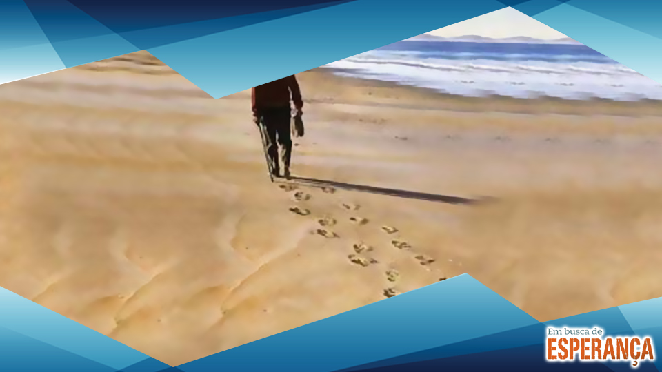
VOCÊ QUER
COM DEUS?
ANDAR

Slide 29
Quer caminhar com Ele e permitir que Ele dirija sua vida, suas escolhas, suas prioridades, seus planos? Uma caminhada sem fim com Deus (the walking) ou a morte eterna (the dead), a escolha é sua!

